Slide 1

歌で学ぶ日本語
第3週、その1

Slide 2


水曜日のゲスト いわた先生
水曜日のゲスト いわた先生

Slide 3
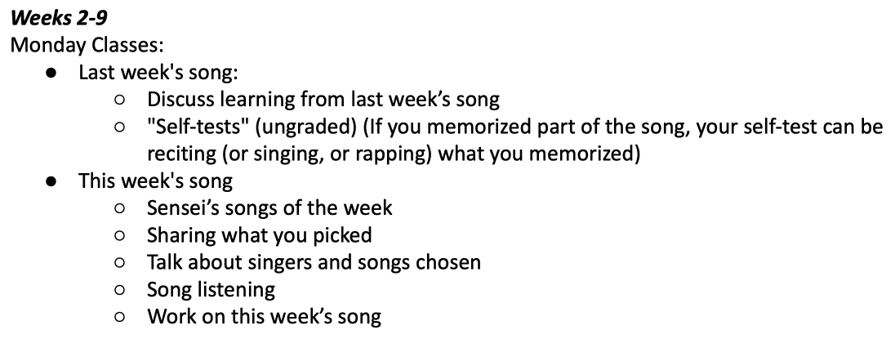
今日の授業のスケジュール
今日、勉強の順番（じゅんばん）も話してくださいね！
Jane has prepared some song options, too! 先生のもJaneのも、どうぞ。

Slide 4
1. 歌の勉強の順番（じゅんばん）
最初に、、、First （さいしょ）
それから、、、next
次に、、、next （つぎ）
その次、、、after that
で、、、
〜たら、〜 After V-ing, 〜
〜ながら、〜 While V-ing, 〜
〜て、〜て、
独学（どくがく）の順番を話してくださいね 🤍

Slide 5
2. 先週（せんしゅう）の歌
Oral #2の話をペアで話してください。
好きに色々（いろいろ）話してください。
Self Test のアイディア
Give your word list to your partner and they can quiz you
Try recalling and saying the new words you learned to your partner
Read your song aloud to your partner
Other ideas?

Slide 6
3. 好きな言葉（ことば）
今週、歌でいい言葉（ことば）を見つけた（みつける＝find）のでしょうか。それをペアで話してください。日本語で意味（いみ）を言って見てください。
Here’s some handy vocab：
役に立つ（やくにたつ）helpful, practical 役に立ちそうな
あまり役に立たない not very useful
便利（な）（べんり）handy
意味深い（いみぶかい）meaningful
分かりやすい・にくい easy/hard to understand
使って見たい（つかってみたい）want to try using it
よく出る（でる）appears often
A question to ask your partner:
(〜さんの歌にある)
〜言葉を話してくれる？
Would you tell me about words in your song that are_______?

Slide 7
4. 今週のマイ教科書
今週のマイ教科書の計画（けいかく）を話してください。（たとえば、内容（ないよう/contents）や 作り方（つくりかた）について、話してください。
相手（あいて/conv. partner) への質問（しつもん）をどうぞ！
A question to ask your partner:
〜を話してくれる？
Would you tell me about 〜？

Slide 8
5. 今週の歌
歌を聴かせて（きかせて）ください。歌詞付き（かしつき/with lyrics)の動画（どうが/video）を使ってください。
(〜aせる is the causative form: play the song for your peer/let them listen)
歌や動画（どうが）について話してください。

Slide 9
4. 歌手について
歌手（かしゅ/singer）について、話してください

